Slide 1
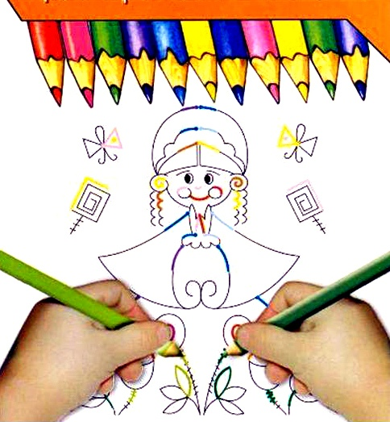
Кинезиологические упражнения с детьми СДВГ –как часть корекционно- логопедического воздействия.
МБДОУ «Детский сад №6 «Берёзка»
Смолина С.В.

Slide 3
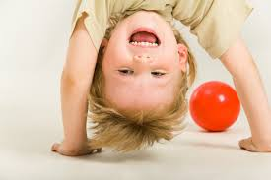
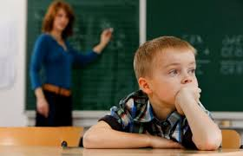

Slide 4
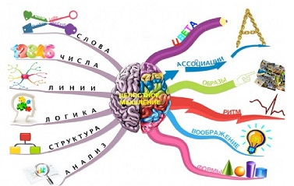

Slide 8
Физиологические упражнения.
(самоконтроль)
Нейрофизиологические упражнения.
Участие крупной и мелкой моторики.
Воздействие шумами или музыкой
Письмо двумя руками
Иглоукалывание и все виды массажа.
Сложные упражнения с участием нескольких анализаторов.

Slide 9
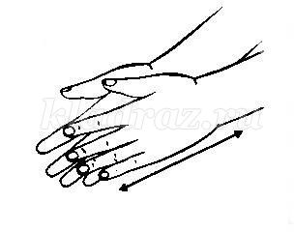
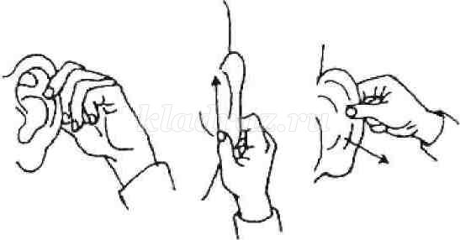

Slide 11
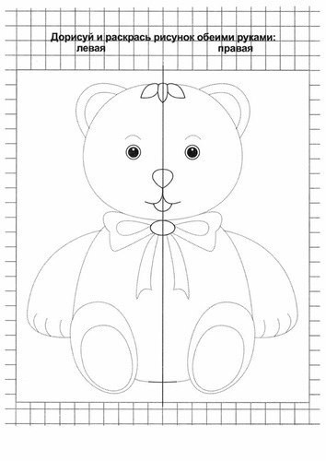
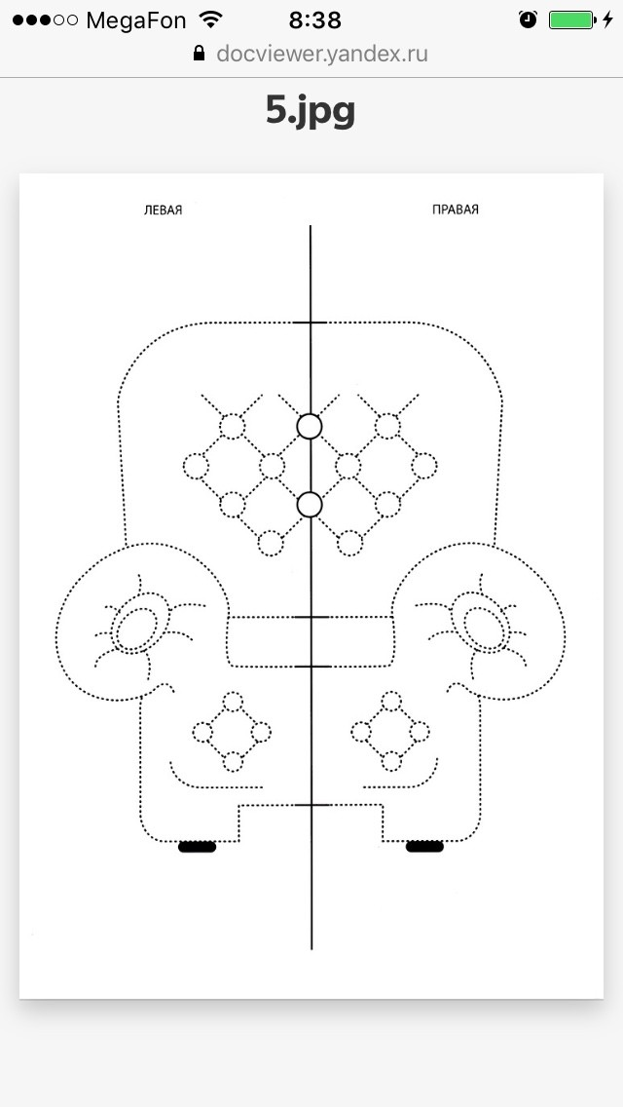

Slide 12
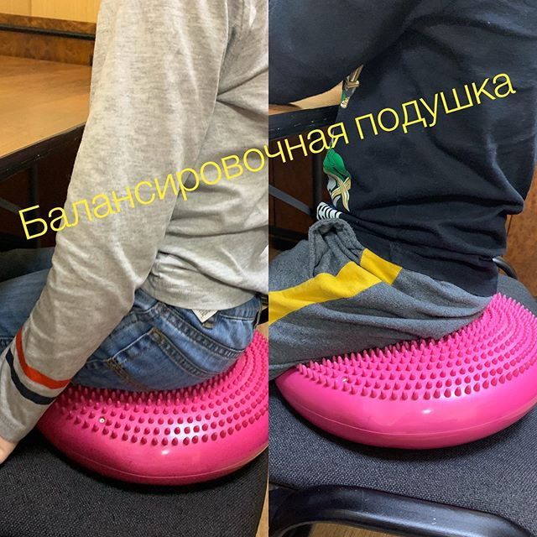
Логопедический массаж
Игры-потешки :
«Сорока –воровка»
«Мальчик –пальчик»

Slide 13
Важные условия коррекционно-развивающей работы:
Систематичность.
Упражнения повторять в домашних условиях
Дозированность (10-15 минут)
Точность выполнения
Доброжелательность
Сидя за столом или стоя.

